Slide 1

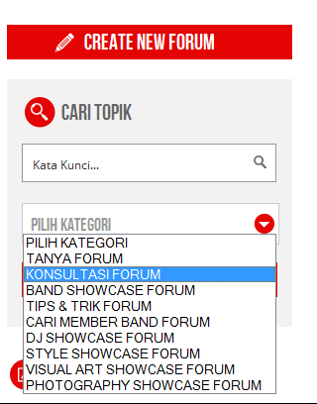
FORUM
Ganti namanya jadi “Tanya Jawab”
Nama dan urutannya, seperti ini:
Tanya
Tips & Trik
Kolaborasi dengan KOL
Cari Anggota Band
Music Showcase
Electronic Music Showcase
Style Showcase
Visual Art Showcase
Photography Showcase

Slide 2
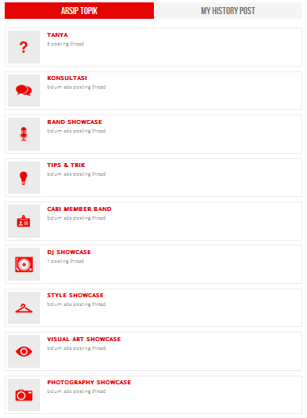
FORUM
Nama dan urutannya, seperti ini:
Tanya
Tips & Trik
Kolaborasi dengan KOL
Cari Anggota Band
Music Showcase
Electronic Music Showcase
Style Showcase
Visual Art Showcase
Photography Showcase

Slide 3
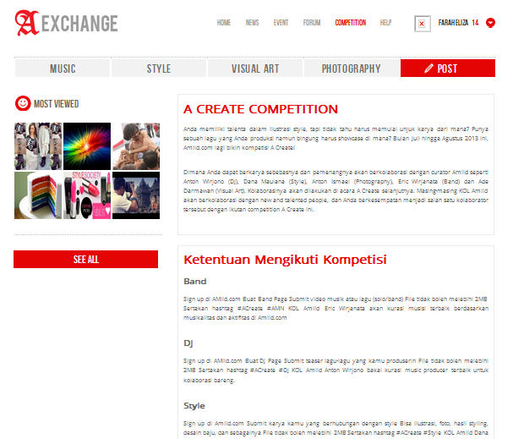
COMPETITION
Diblock warna merah , dibuat seperti dibawah ini
COMPETITION
A Creat-nya dipakein logo A Create
Button post yang direct ke halaman POST
Ganti, jadi All Participant

Slide 4
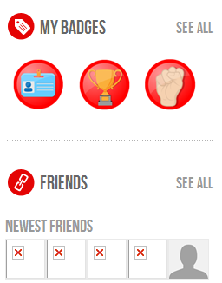
BADGES
Dikasih nama badges nya

Slide 5
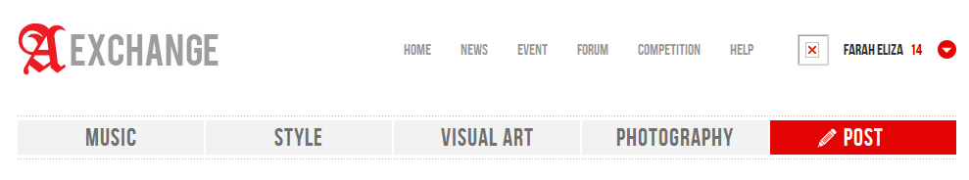
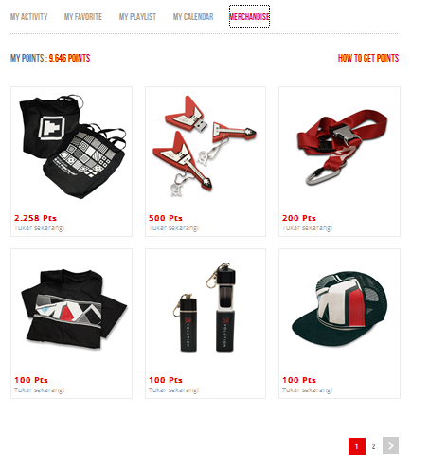
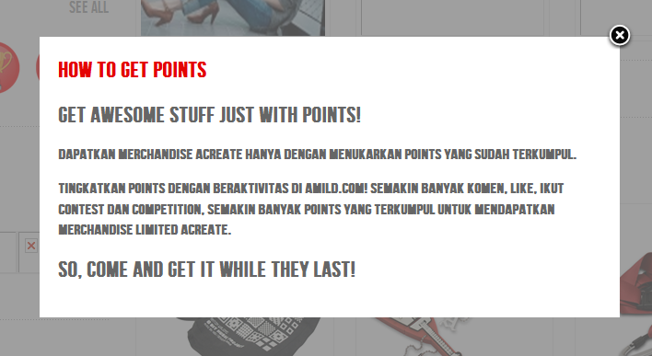
MERCHANDISE
Button Merchandise, ditaro di sebelah forum & Competition
Point nya sesuaikan dengan file yg gw pernah kasih
Font nya kayak kurang keliatan

